Slide 1
Государственное бюджетное специальное (коррекционное) образовательное учреждение школа-интернат I-II вида
г. Тихорецка, Краснодарского края
Школьный медпункт. Развитие слухового восприятия, 2 класс, программа специальных (коррекционных) образовательных учреждений II вида.
Автор: Зенова Елена Константиновна,
учитель слуховой работы

Slide 2
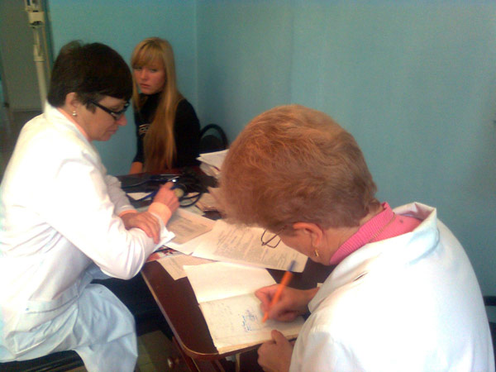
По̅кажи́, где врач.

Slide 3
По̅кажи́, где мед̅сестра́.

Slide 4
По̅кажи́, где бо̅льна́я.

Slide 5
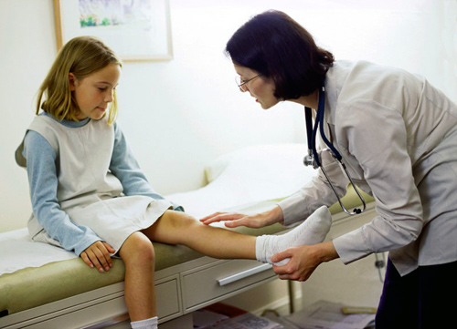
До̅по́лни предло̅же́ние.
У‿Та́ни бо̅ли́т
но̅га́.

Slide 6
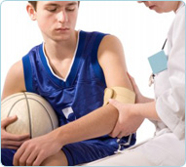
До̅по́лни предло̅же́ние.
У‿Ко́ли бо̅ли́т
рука́.

Slide 7
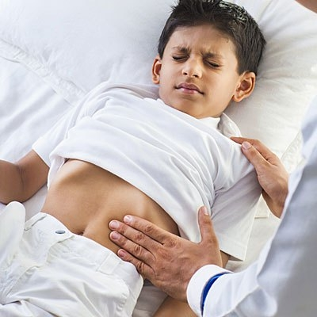
До̅по́лни предло̅же́ние.
У‿Димы бо̅ли́т
живо́т.

Slide 8
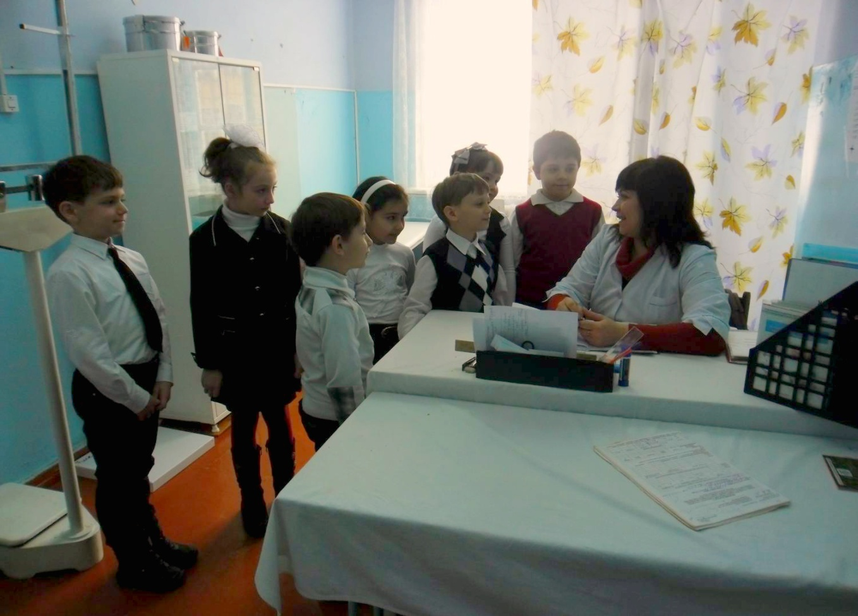
О̅тветь на‿во̅про́сы.
Куда́ пришли́ де́ти?
Де́ти пришли́ в̅‿шко́льный мед̅пу́нкт.

Slide 9
Кто ле́чит дете́й?
Врач ле́чит дете́й.

Slide 10
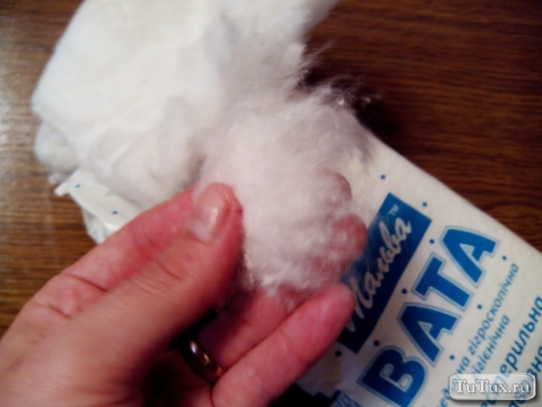
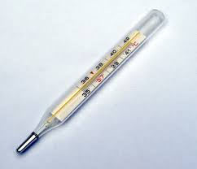
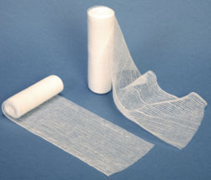
Ч̅то э́то̅?
Э́то̅ ва́та.
Э́то̅ гра́дусник.
Э́то̅ бинт.

Slide 11
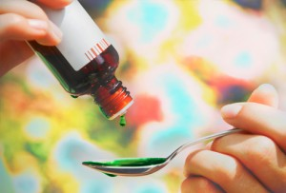
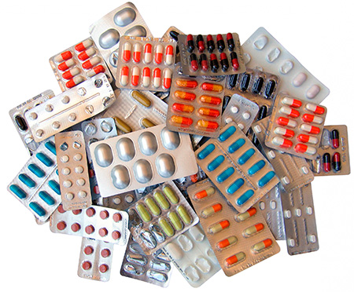
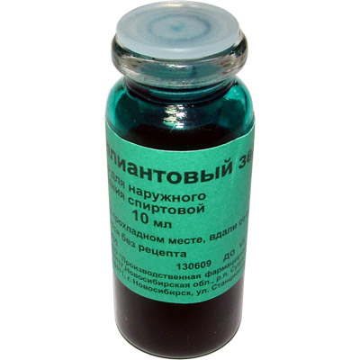
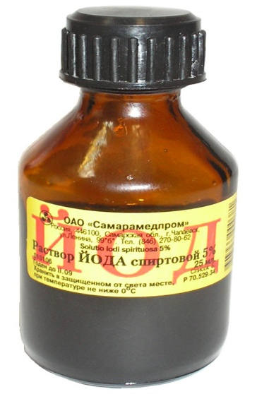
Ч̅то э́то̅?
Э́то табле́тки.
Э̅то ка́пли.
Э́то̅ зелёнка.
Э̅то́ йод̅.

Slide 12
-Ты здо̅ро́в̅(а)?
-Да. Я здо̅ро́в̅(а).
-Нет. Я бо́лен (бо̅льна́).
У‿меня́ бо̅ли́т…

